Slide 1
VI Media ja terveysviestintä
Virtaa TE2
Ihminen, ympäristö ja terveys

Slide 2
Terveystiedon lukutaito on kykyä
vastaanottaa,
hankkia,
prosessoida,
analysoida,
ymmärtää terveyteen liittyvää informaatiota ja tietoa.

Slide 3
Media-analyysin askeleet
Havaitse
- Lähtökohta
- Viestin lähettäjä ja hänen tavoitteensa
- Kohderyhmä
Tunnista
- Mihin mainos vetoaa?
- Mitä tehokeinoja käytetään?
- Perusviestit
Pohdi
- Pohdi vaikuttavuutta ja vaikutuskeinoja
- Miksi juuri ne on valittu?
- Miten juuri se on valittu kohderyhmäksi?

Slide 4
Hyvän mainonnan eettiset periaatteet
Perussääntö: Mainoksessa ei suvaita syrjintää rodun, kansallisen alkuperän, uskonnon, sukupuolen tai iän perusteella, eikä mainos saa loukata ihmisarvoa millään tavalla.
Mainos on hyvän markkinointitavan vastainen jos…
naista tai miestä käytetään katseenvangitsijana tai seksiobjektina ja sukupuolta käytetään alentavalla, väheksyvällä tai halventavalla tavalla.
naista tai miestä käytetään katseenvangitsijana ilman, että sillä on mainostettavan tuotteen kanssa mitään tekemistä.
mainoksessa on seksuaalisia vihjailuja tai lupauksia, joilla ei ole mainostettavan tuotteen kanssa mitään tekemistä.
toinen sukupuoli esitetään alempiarvoisempana tai mainos ylläpitää kaavamaista roolikäsitystä sukupuolesta.
Mainos ei ole hyvän markkinointitavan vastainen vain siksi, että siinä esiintyy vähäpukeisia tai alastomia ihmisiä, jos heitä ei ole kuvattu alentavalla, väheksyvällä tai halveksivalla tavalla.
Notes:
DIA1 Hyvän mainonnan eettisen periaatteet

Slide 5
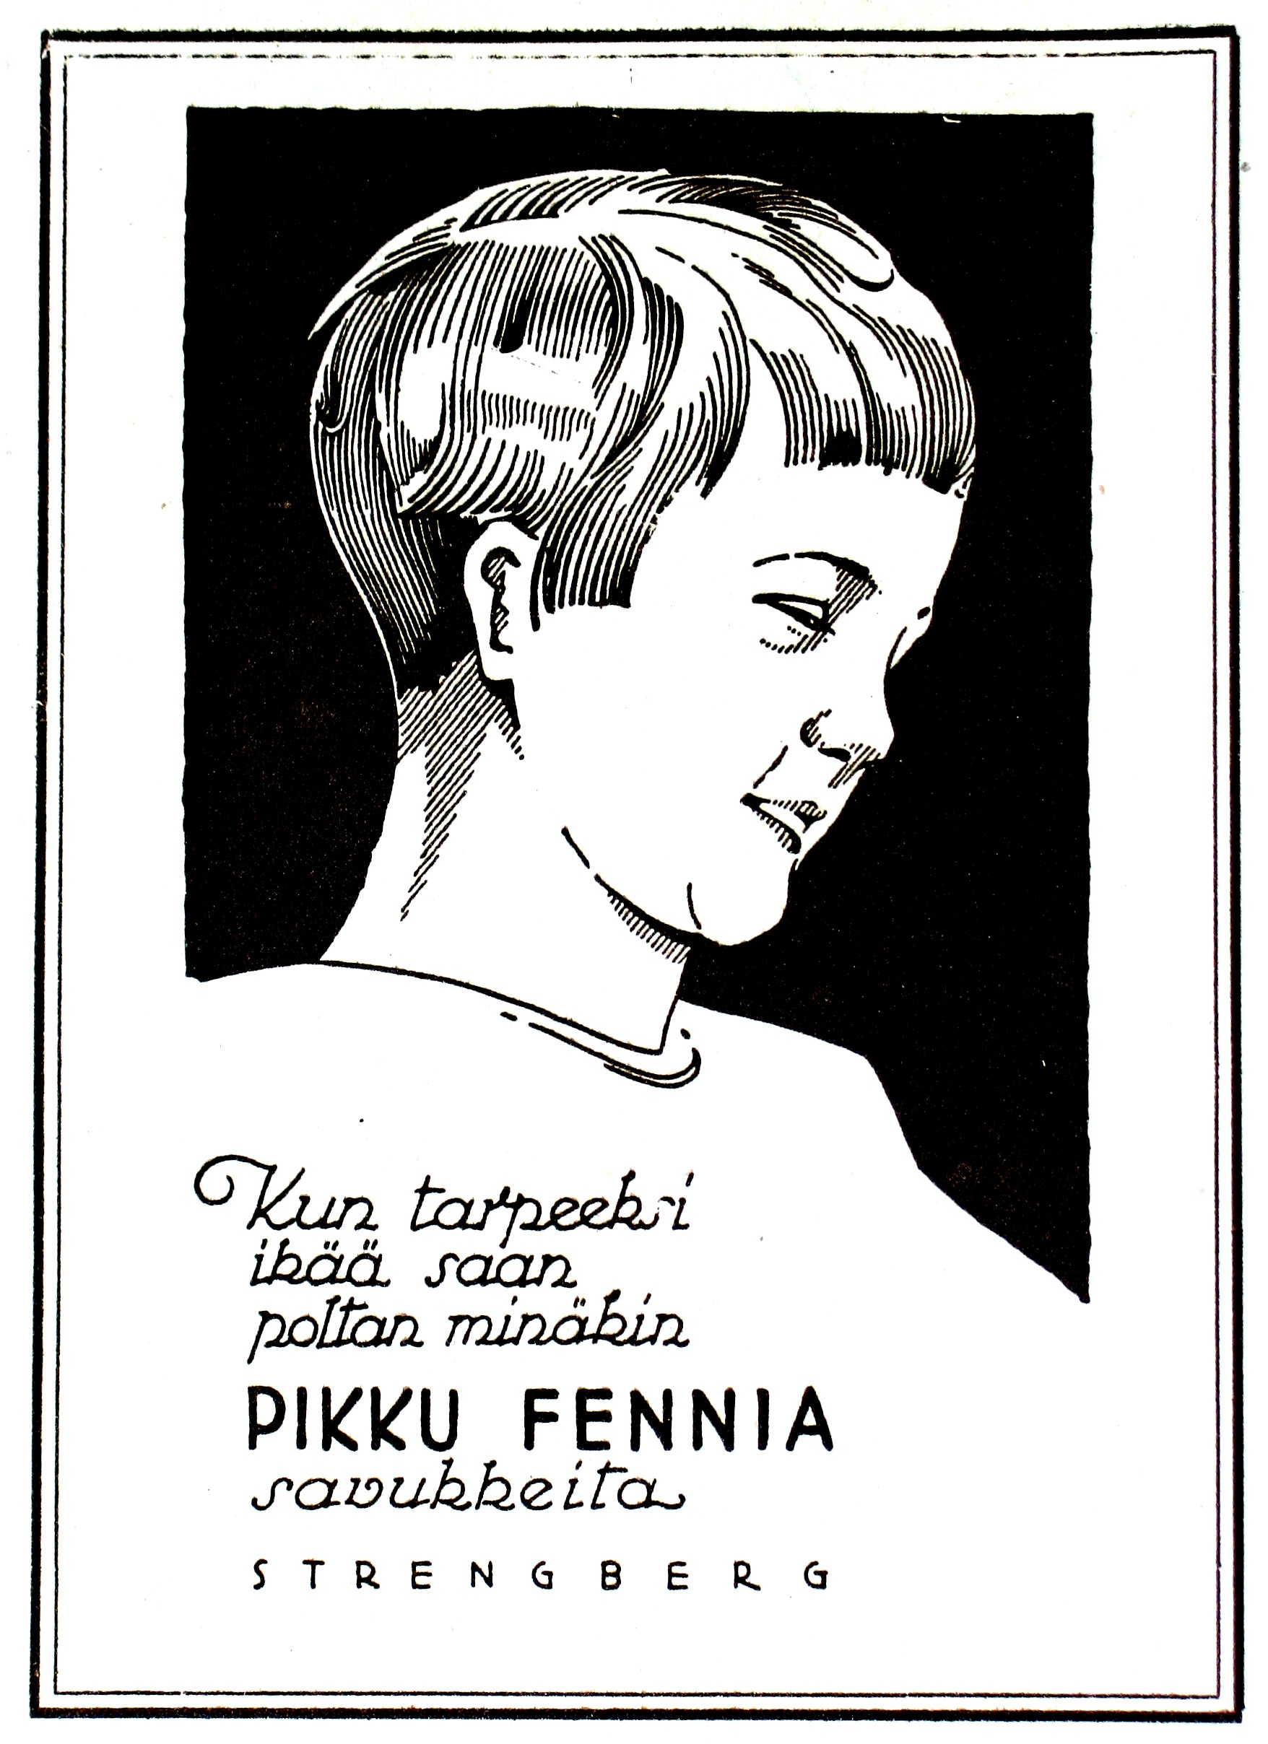
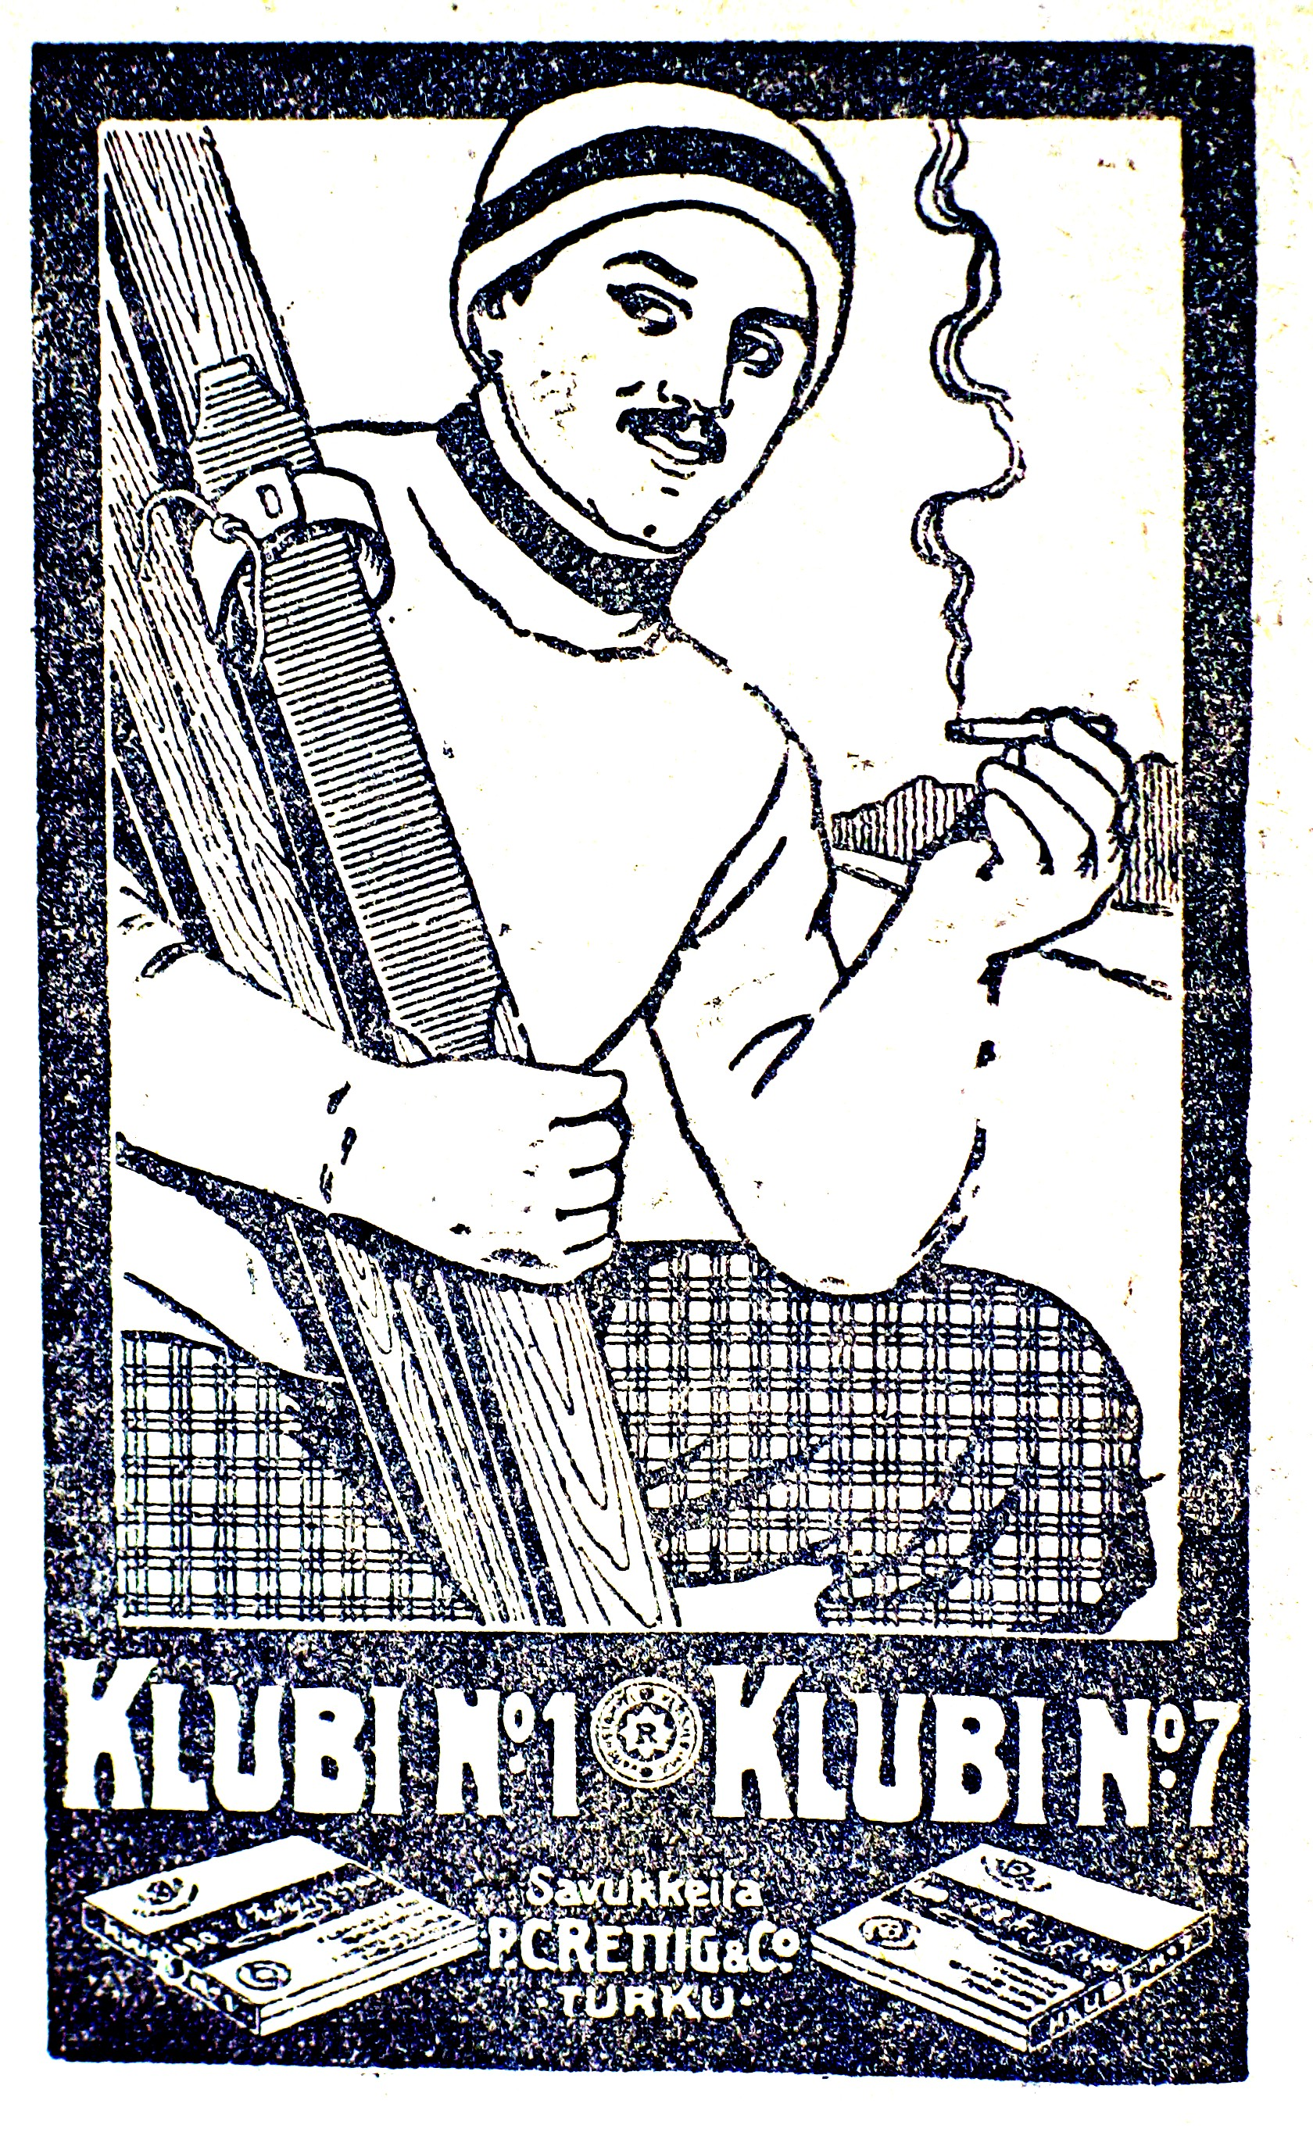
Vanhoja tupakkamainoksia analysoitavaksi
(Suomen Kuvalehti 34/1928)
(Uusi Aura 29.9.1978)
Notes:
DIA2 Ennen vanhaan 1

Slide 6

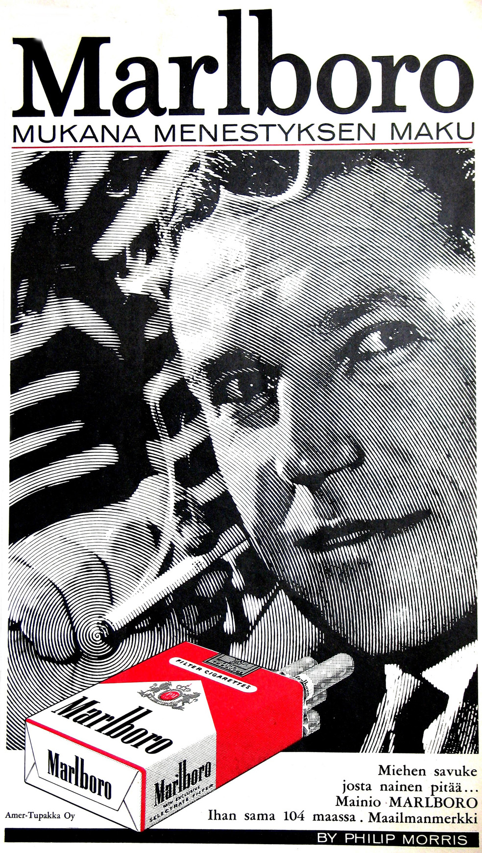
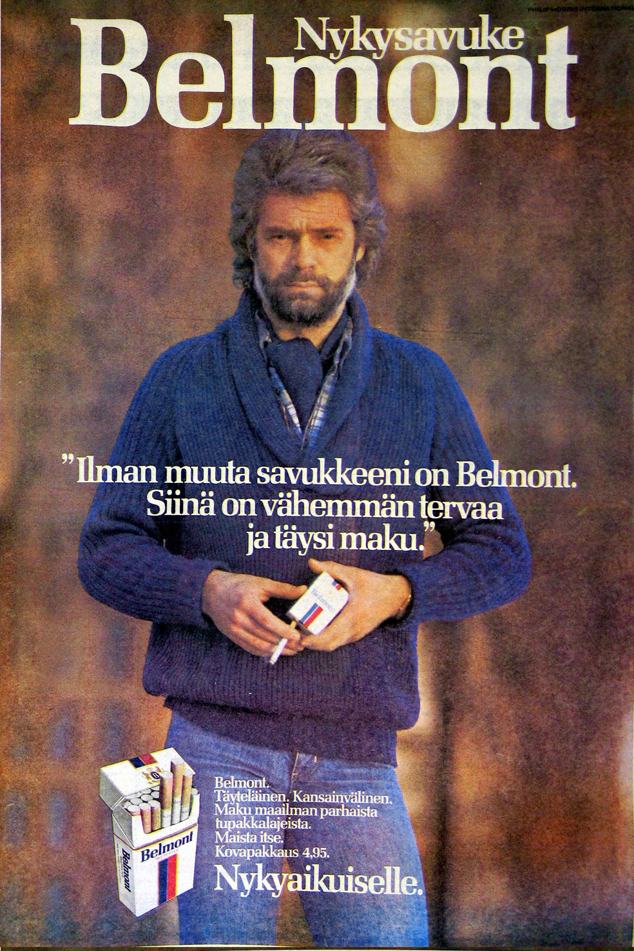
Vanhoja tupakkamainoksia analysoitavaksi
(Viikkosanomat 14/1966)
(Viikkosanomat 24/1965)
(Ilta-Sanomat 2.–25.1978)
Notes:
DIA3 Ennen vanhaan 2

Slide 7
Mainosten vaikutuskeinoja
Järkeen vetoavia vaikutuskeinoja mm.
vertailutiedot muihin samanlaisiin tuotteisiin
uutuus ja erikoisuus
tutkimustuloksilla perustelu
tuotteen ominaisuudet
ratkaisu tiettyyn ongelmaan
oman aseman korostaminen
sloganit tai sanavalinnat
Tunteisiin vetoavia vaikutuskeinoja mm.
mielikuvat
samaistuminen tilanteeseen
perustarpeista muistuttaminen ja kulttuurisymbolit
huumori
värit
fyysinen vetovoimaisuus
sloganit ja sanavalinnat

Slide 8
Piilomainonta
Piilomainonta on kiellettyä, sillä jos markkinoinnin ja journalismin raja hämärtyy, se heikentää koko tiedonvälityksen uskottavuutta.
Piilomainontaa on
tekstimainonta, jossa toimituksen tuottama materiaali sisältää mainontaa.
maksetut ilmoitukset, jotka laaditaan muistuttamaan toimituksellisen aineiston esitystapaa.
erityisesti sähköisen viestinnän piirissä piilomainonnan riski on suuri, kun sponsoroitu ohjelma käsittelee sponsorin omaa toimintaa.
Notes:
DIA4 Piilomainonta

Slide 9
Terveysviestintä
Terveyteen, sairauteen, lääketieteeseen ja terveydenhuoltoon liittyvää viestintää
Arkipäivän terveysviestintää ovat
  verkkolääkäripalvelut
  artikkelit
  keskusteluryhmät, vertaistuki
  muotikuvien mallit
  terveyslehtien ruokavalio-ohjeet
  laihdutusohjelmat
  liikuntavaatteiden ja -varusteiden muoti jne.
Notes:
DIA5 Terveysviestintä

